Slide 1
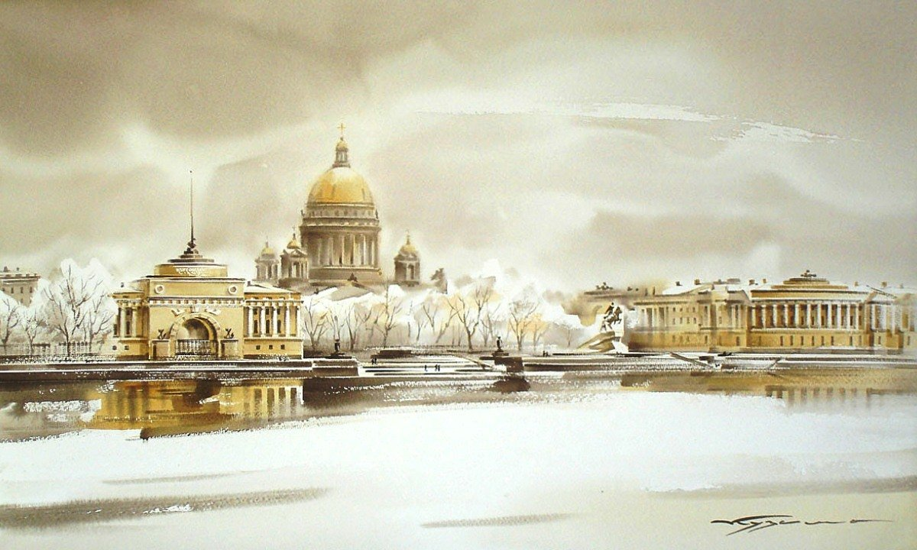
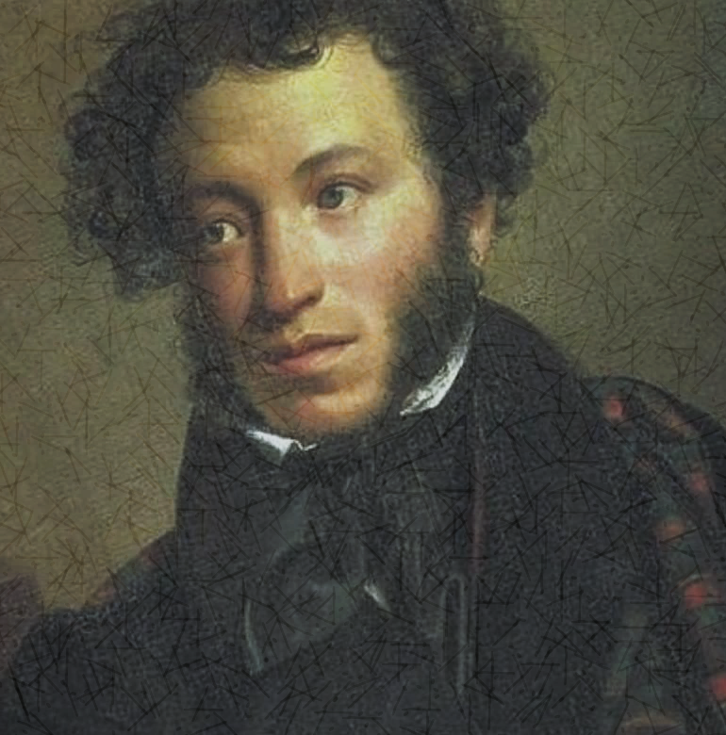
ГОСУДАРСТВЕННОЕ БЮДЖЕТНОЕ ОБРАЗОВАТЕЛЬНОУ УЧРЕЖДЕНИЕ
СРЕДНЕГО ПРОФЕССИОНАЛЬНОГО ОБРАЗОВАНИЯ ЛУГАНСКОЙ НАРОДНОЙ РЕСПУБЛИКИ
«КОМИССАРОВСКИЙ КОЛЛЕДЖ-АГРОФИРМА»
Разработка урока литературы
по теме:
Проблема личности и государства
в поэме А. С. Пушкина «Медный всадник».
Подготовила преподаватель Захарова Ю. Г.

Slide 2
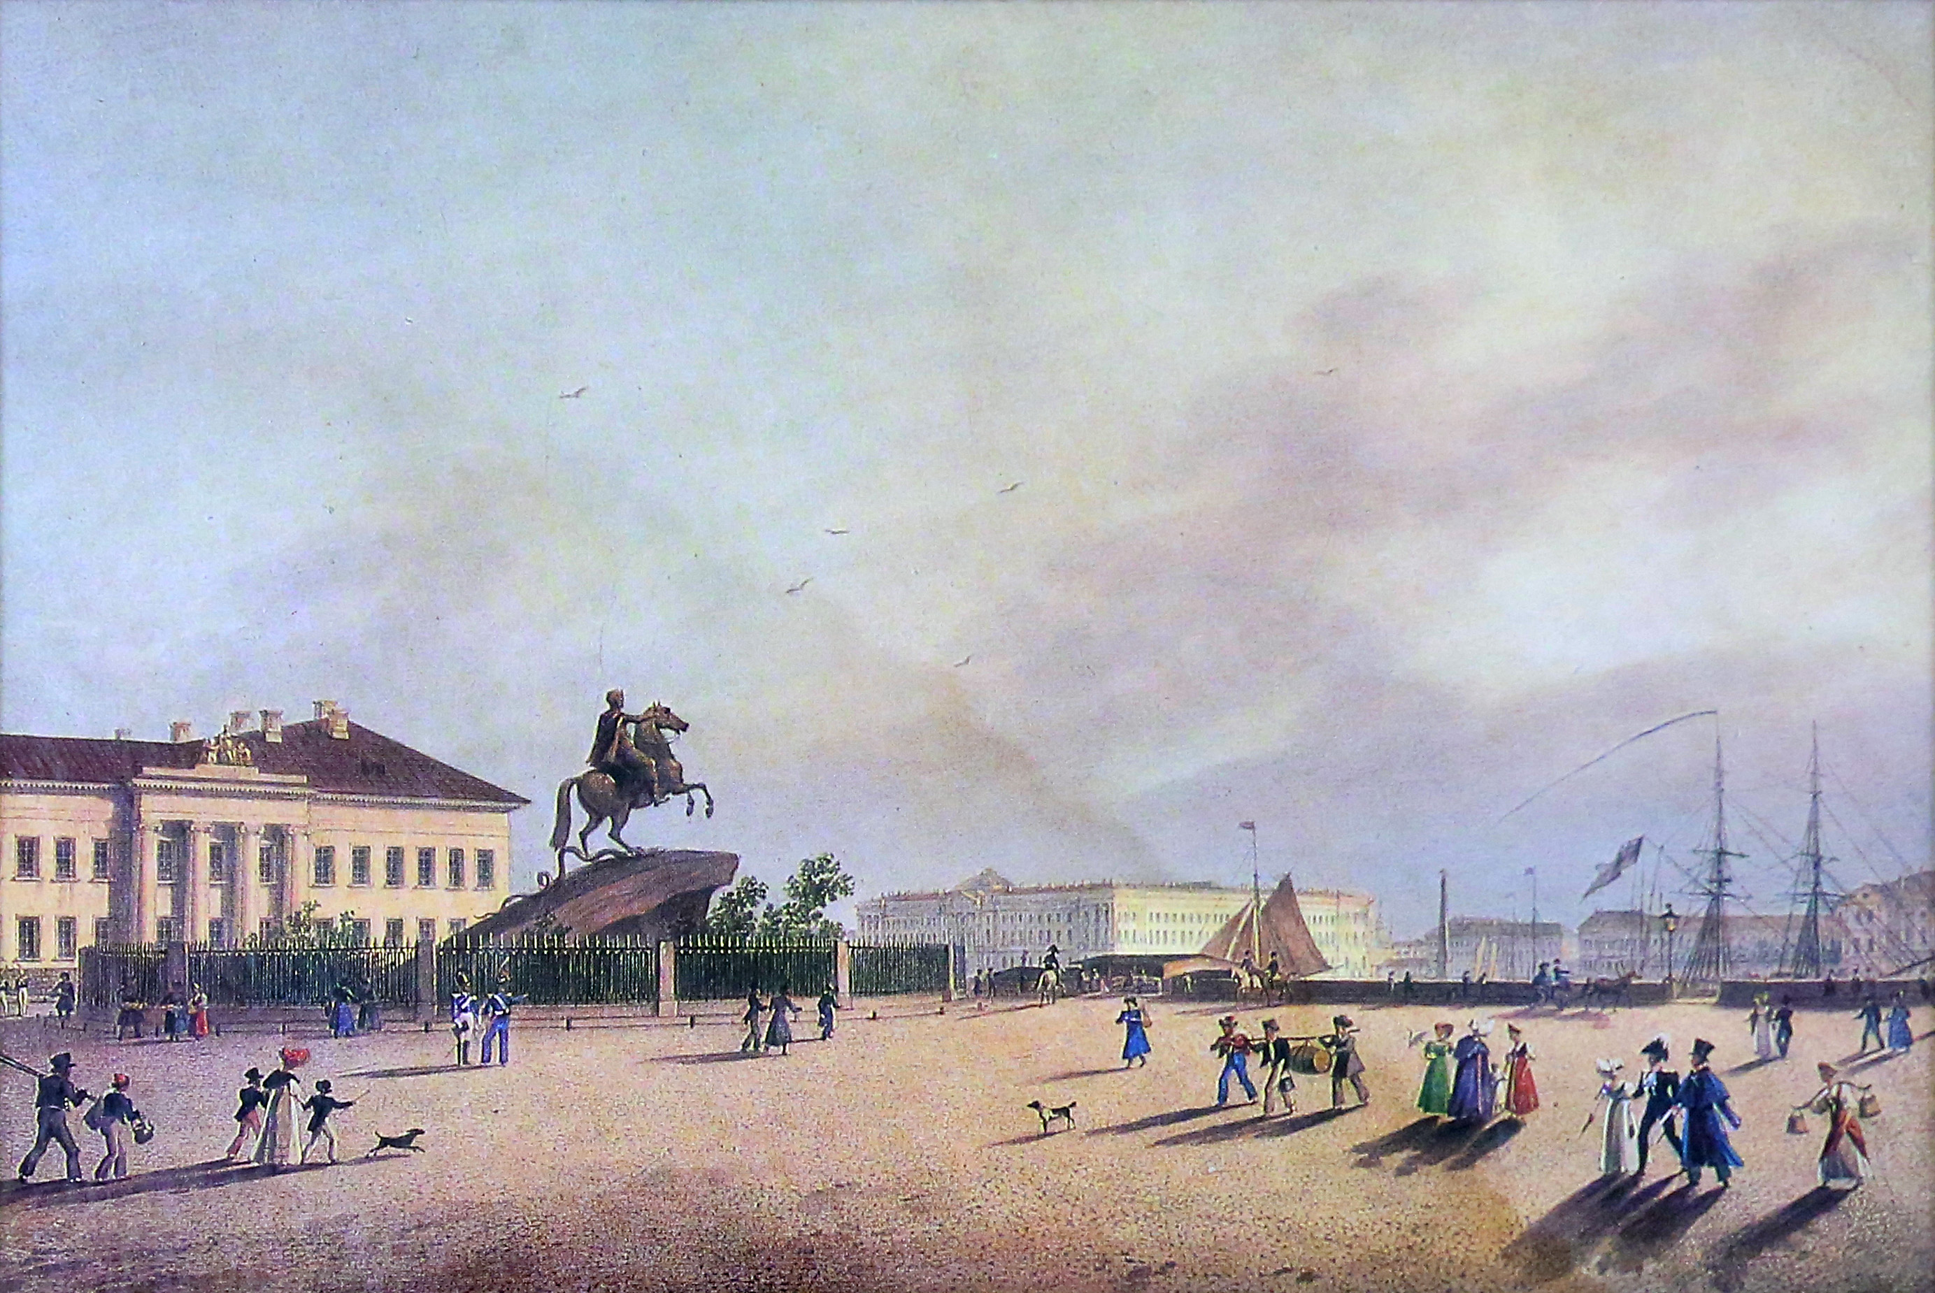
Реформы Петра I в русской истории были глубоким и всеобъемлющим переворотом, который не мог совершиться легко и безболезненно. Царь требовал от народа отдачи всех сил для достижения намеченных им целей, а это вызывало ропот и недовольство. Такое же неоднозначное отношение было и к любимому детищу Петра — Петербургу. Город олицетворял собой и величие России, и рабство ее народа.

Slide 3
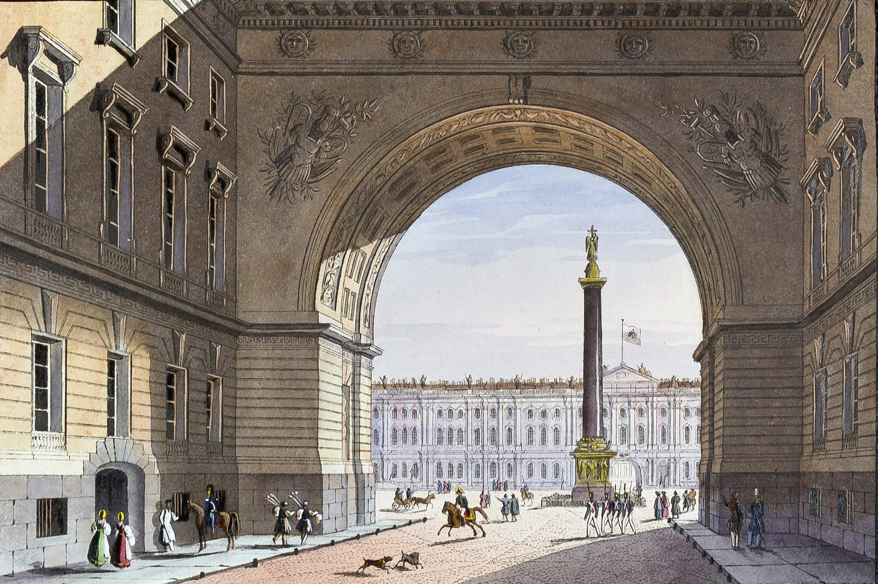
Петербург был построен «назло надменному соседу» и природе, это был прекрасный город с дворцами, монументами и золотыми куполами.

Slide 4
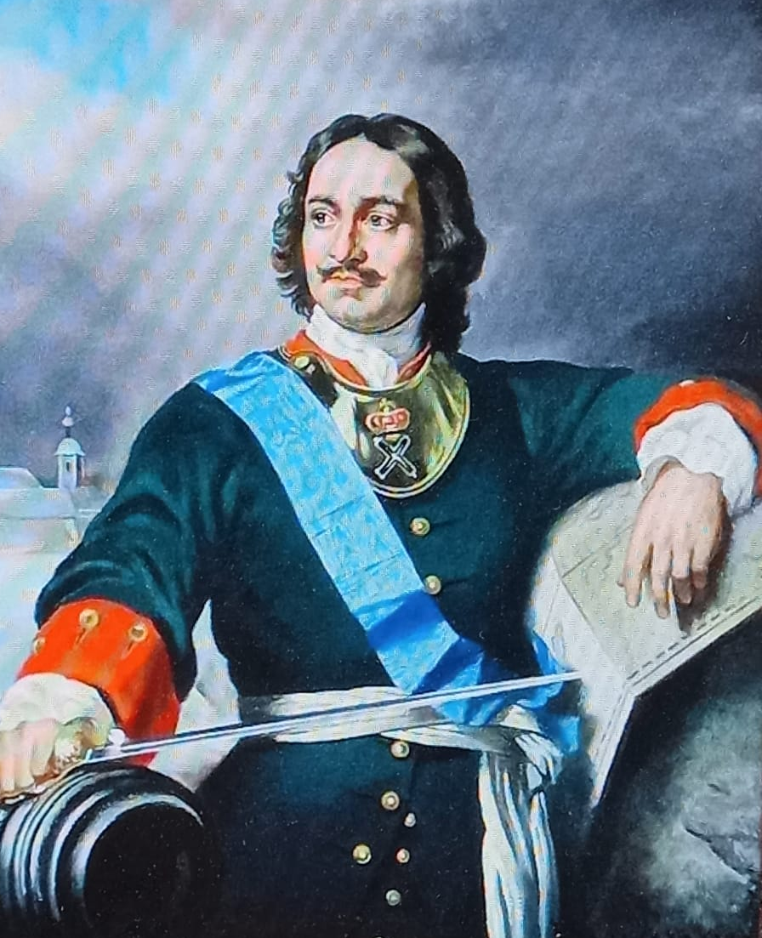
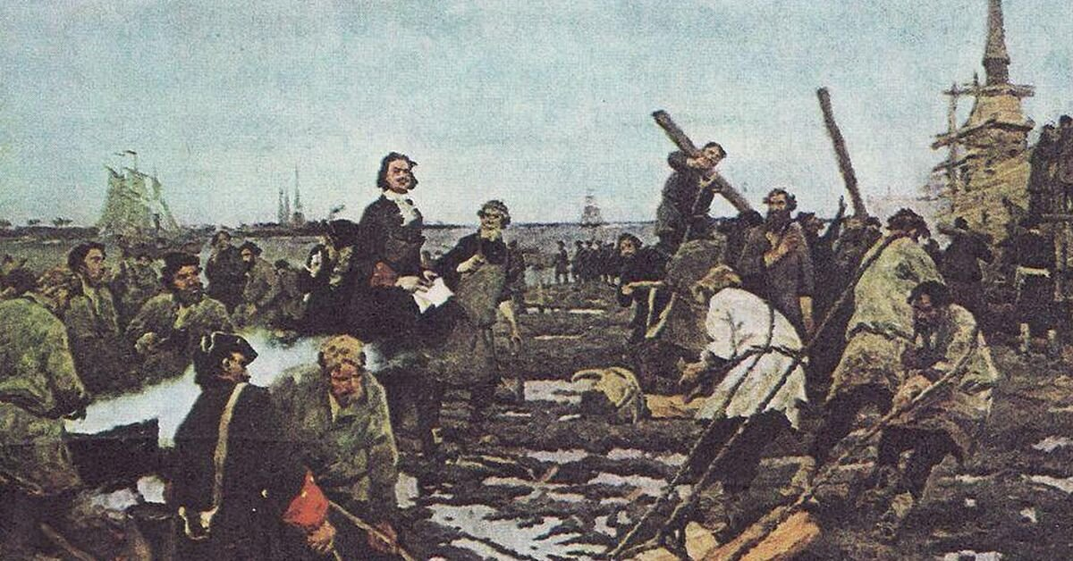
Кажется, что это божественное творение,
но построен город людьми, выполнявшими волю государя.
И этот государь - Петр

Slide 5
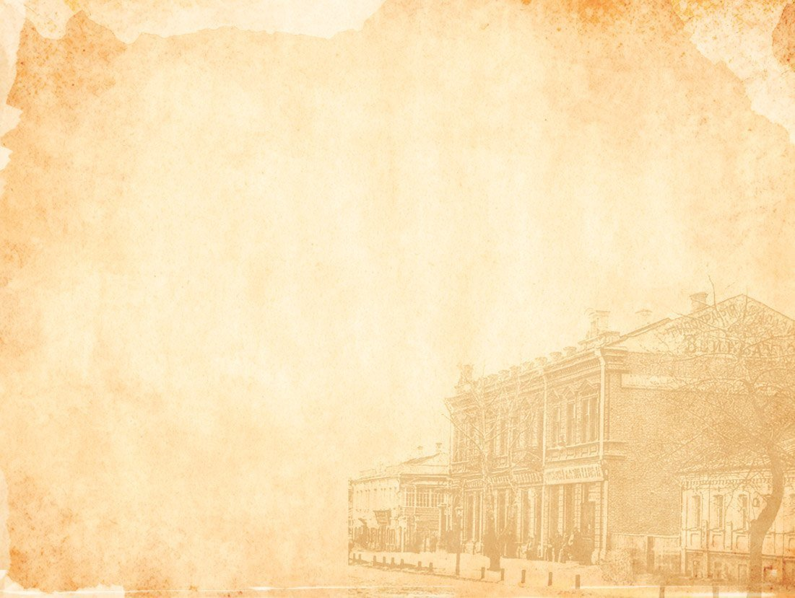
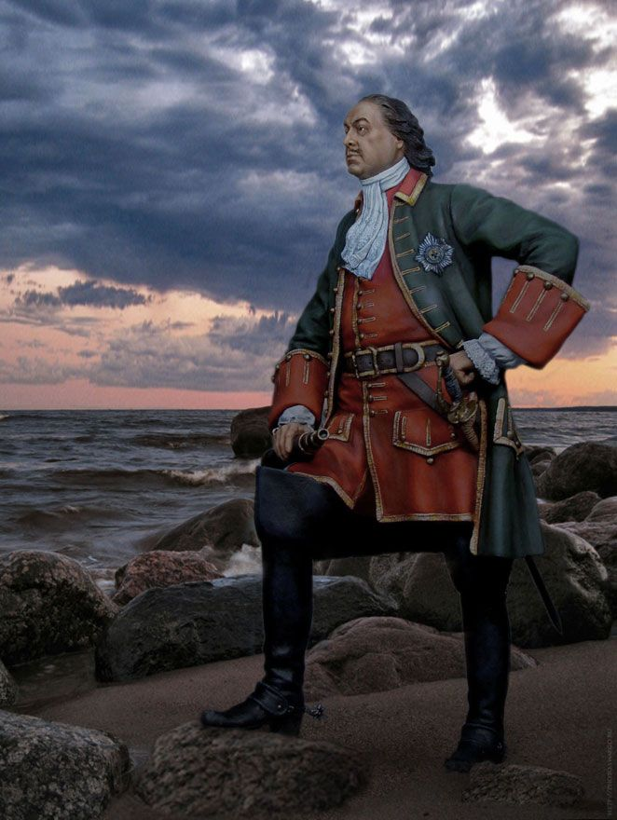
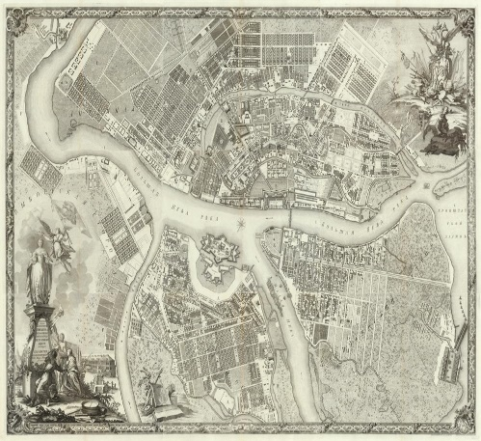
Пушкина всегда привлекала фигура Петра I.
Пушкин дает в «Медном всаднике» свою трактовку личности и
государственной деятельности Петра. Автор изображает два лика
императора, во вступлении Петр - человек и государственный
деятель: На берегу пустынных волн
Стоял он, дум великих полн,
И вдаль глядел.
Им руководит идея блага Отечества, а не произвол. Он понимает
историческую закономерность и предстает как решительный,
деятельный, мудрый правитель

Slide 6
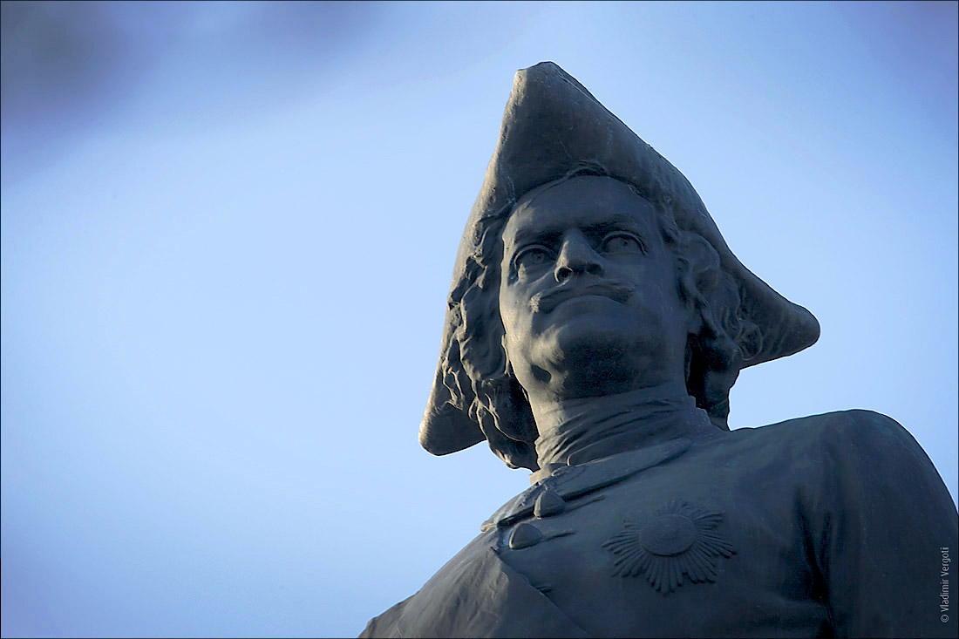
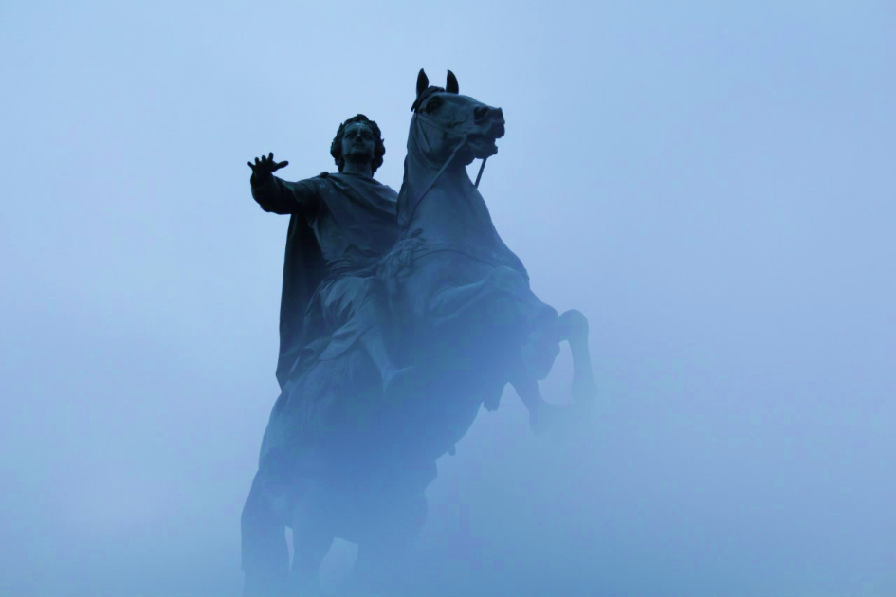
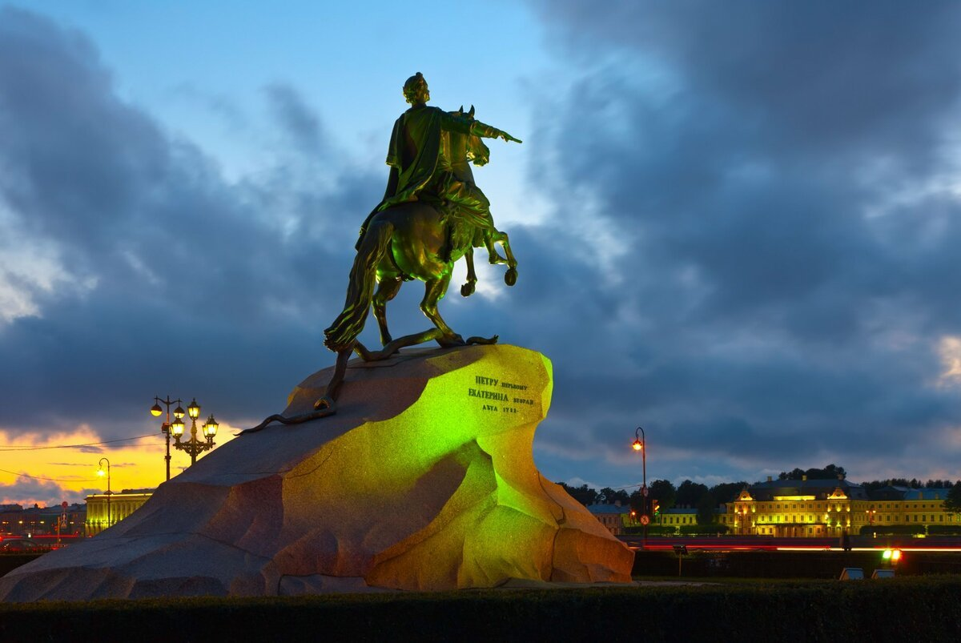
Далее в поэме Петр –достояние истории, горделивый монумент, символизирующий самодержавную власть, готовый подавить любой протест:
Ужасен он в окрестной мгле! Какая дума на челе! Какая сила в нем сокрыта

Slide 8
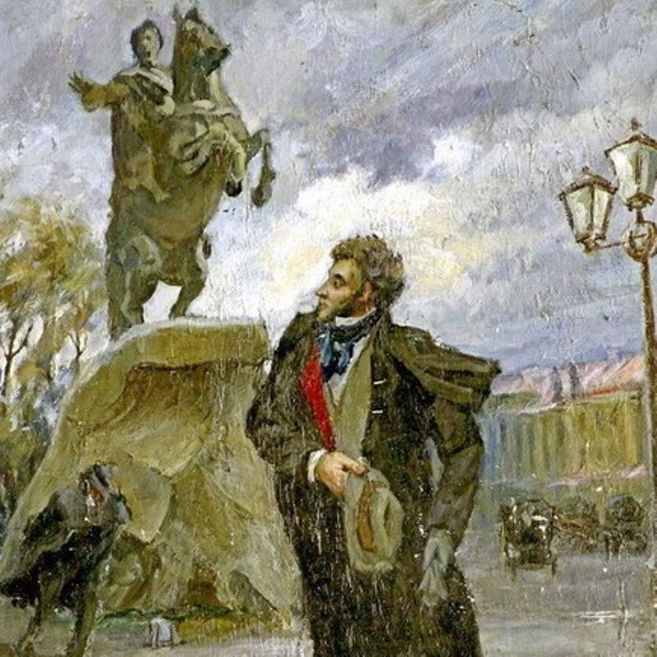
Евгений, живой человек,- простой житель столицы, один из множества. Жизнь его наполнена рутинными заботами: что поесть, где взять денег. Всю поэму Евгения сопровождает определение – «бедный». Этот эпитет говорит об отношении
автора к своему герою
Только в бреду герой способен на протест. Он грозит памятнику: «Ужо тебе!» Но тут обезумевшему Евгению стало казаться, что памятник преследует его, бежит за ним по улицам города. Весь протест героя, его смелость тут же пропала. После этого он стал ходить мимо памятника, не поднимая глаз и смущенно комкая в руках свой картуз: посмел против царя восстать! В итоге герой погибает.

Slide 9
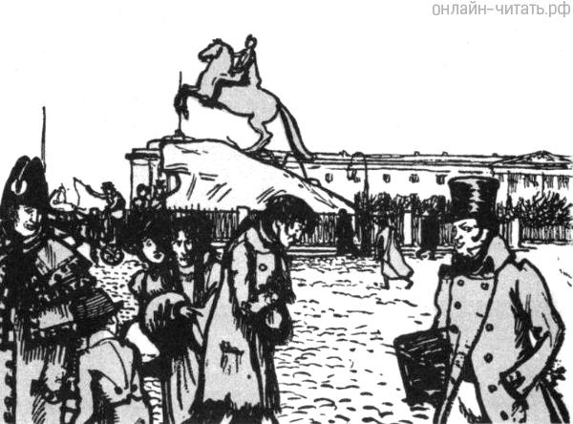
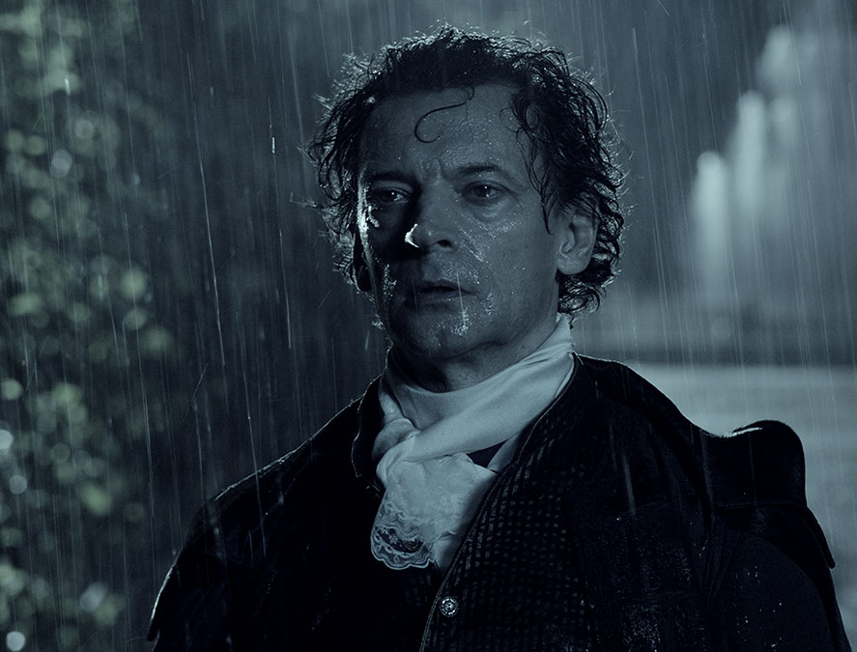
Однако, сочувствие к человеку, эту пронзительную жалость, не стоит путать с идеализацией «маленького человека». Жизненная позиция отличается от позиции Евгения. Он показывает, что Евгений не понимает, что человек без корней – это в общем – то человек и без будущего. Он становится духовно неустойчивым.
Пушкин сострадает Евгению, но, не восхищается, не преклоняется перед ним. Человек не должен отрываться от своих корней.

Slide 10
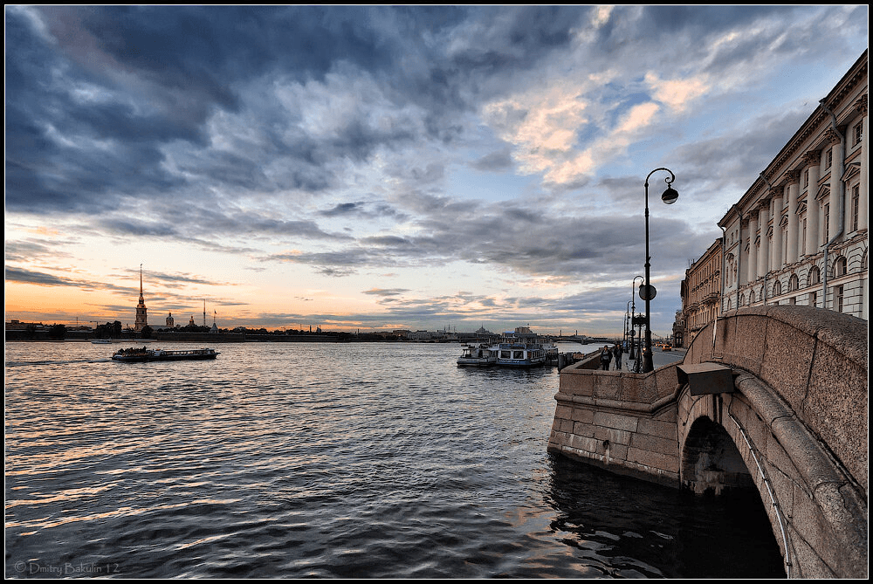
Река изначально показана как опасная стихия, поведение её неведомо человеку. Потеснив скудную природу, одев берега Невы в гранит, Петр одерживает победу не только над неприятелем, но и над стихией. И покоренная Нева смирилась до поры. Волевой напор Петра, создавший город, был не только творческим актом, но и актом насилия. И это насилие, изменившись в исторической перспективе, теперь, во времена Евгения, возвращается в виде буйства стихии.

Slide 11
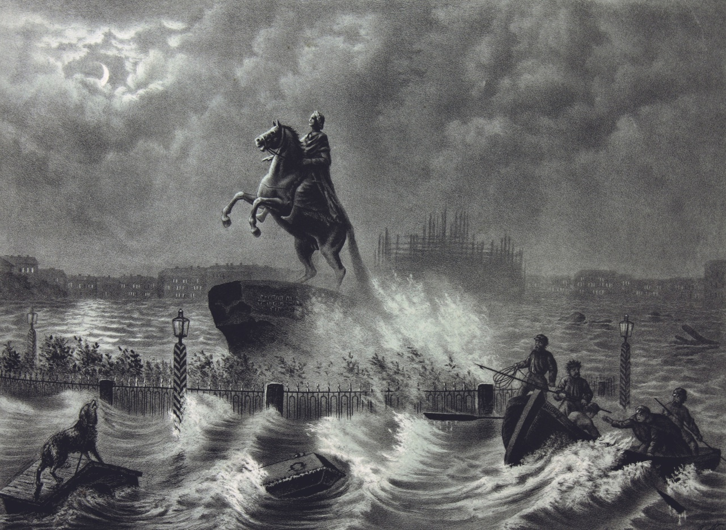
Поэт показывает Неву как словно человека, который долго был под гнетом, но насытился и решил бунтовать.
«Нева обратно повлеклась,
Своим любуясь возмущеньем
И покидая с небреженьем
Свою добычу».
Нева металась, как больной…
И ветер дул, печально воя…
Погода пуще свирепела,
Нева вздувалась и ревела
И вдруг, как зверь остервенясь,
На город кинулась.

Slide 12
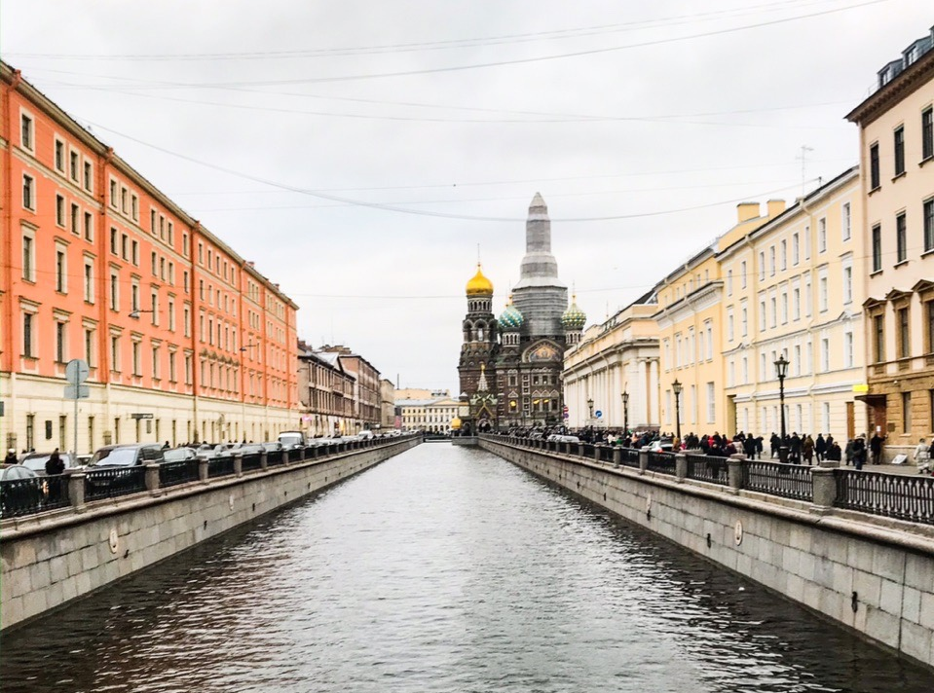
Мир Петербурга предстаёт в поэме как некое замкнутое пространство. Город живёт по своим законам, начертанным его основателем. Это как бы новая цивилизация, противопоставленная и дикой природе, и прежней России.
Петербург полон резких конфликтов, неразрешимых противоречий.
Пушкин подчёркивает двойственность Петербурга: это город-колосс, под которым болотная топь. Задуманный Петром как просторное место для грядущего «пира», он тесен: по берегам Невы «громады стройные теснятся». Петербург – военная столица, но таким делают его прадеды и гром пушечных салютов. Это твердыня, которую никто не штурмует.

Slide 13
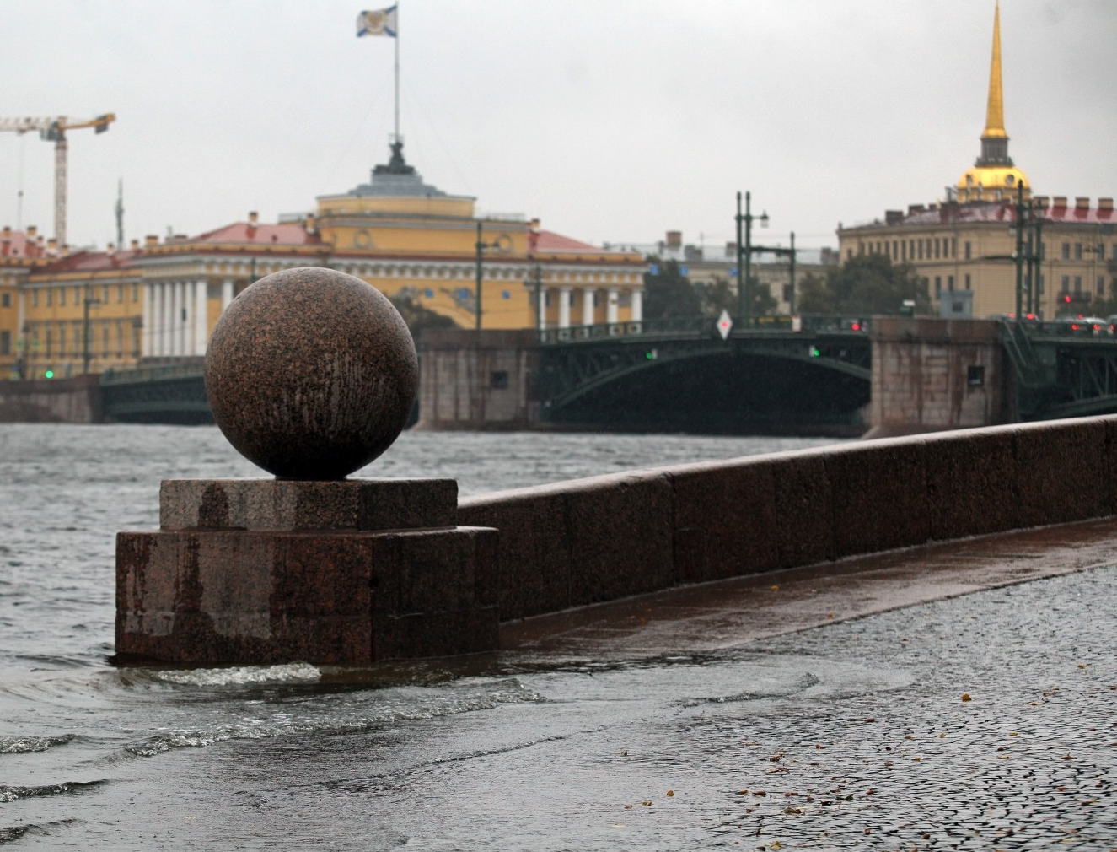
В самом сравнении города с Россией – двойственный смысл: здесь и признание неколебимости России, и ощущение зыбкости города. Петербург контрастно показан до и после наводнения.
Петербург – огромный «рукотворный» памятник Петру I. Противоречия города отражают противоречия его основателя.

Slide 14
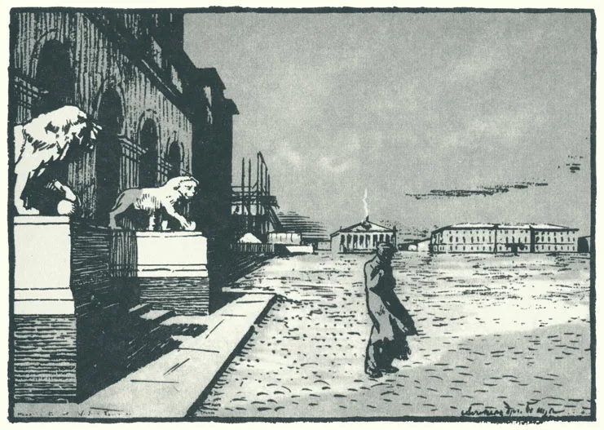
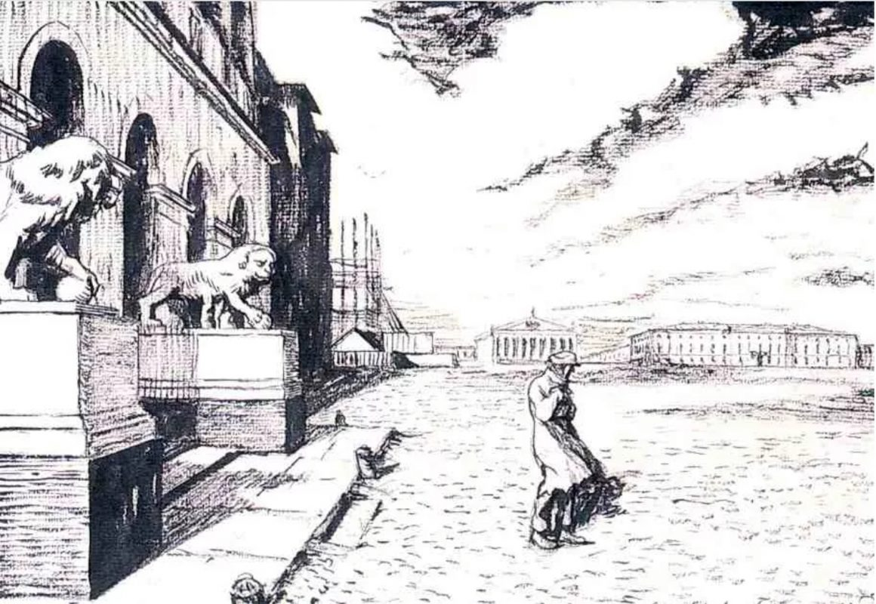
Пушкинский герой – продукт и жертва петербургской «цивилизации», один из бесчисленного множества чиновников без «прозванья».
Евгений – пленник города и «петербургского» периода русской истории – не только укор Петру, но и созданному им городу, символу России.

Slide 15
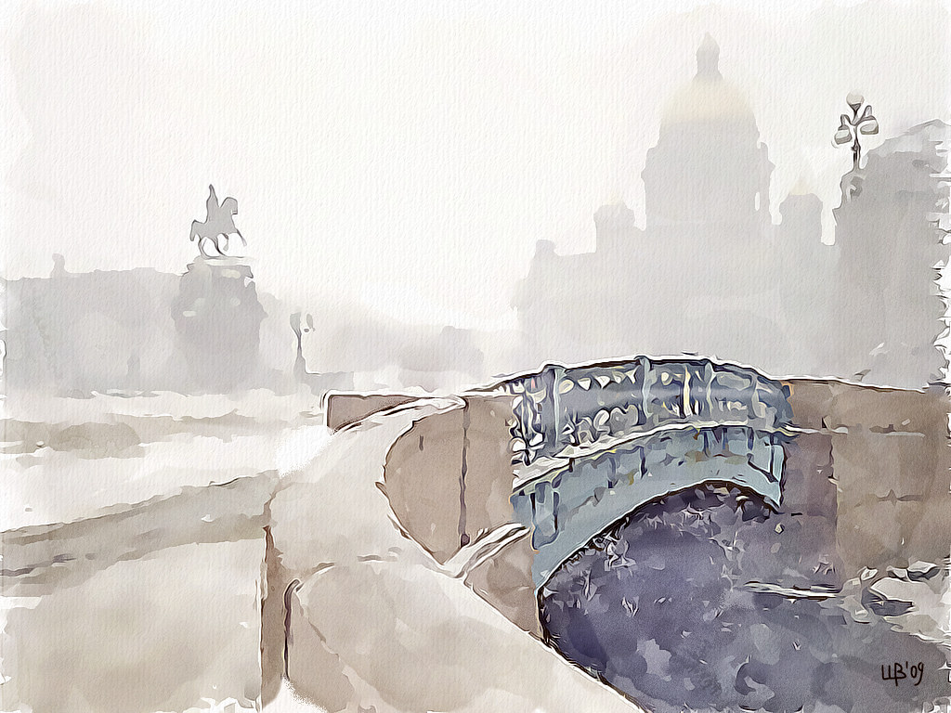
Конфликт между личностью и государством:
Разрешается ли он в поэме?
Гибнет Евгений, потому что его бунт заведомо
обречён на неудачу –
слишком неравные силы, -
гибнет та личность,
которая противостояла
государству в образе
Медного Всадника,
позитивные мечты
которой сломаны
Государственной
машиной.

Slide 16
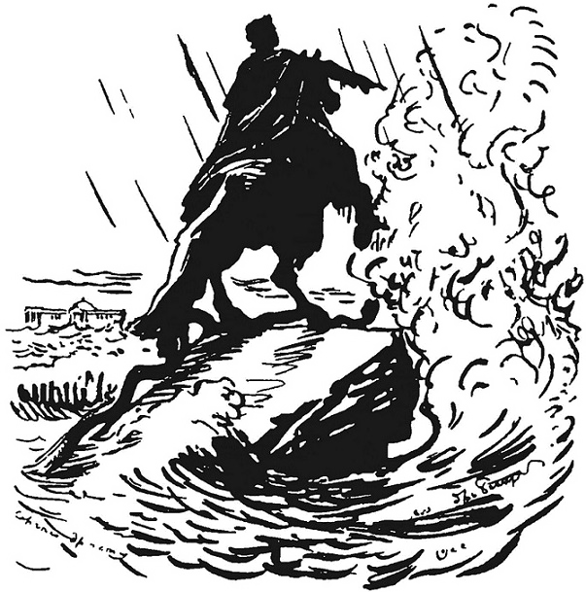
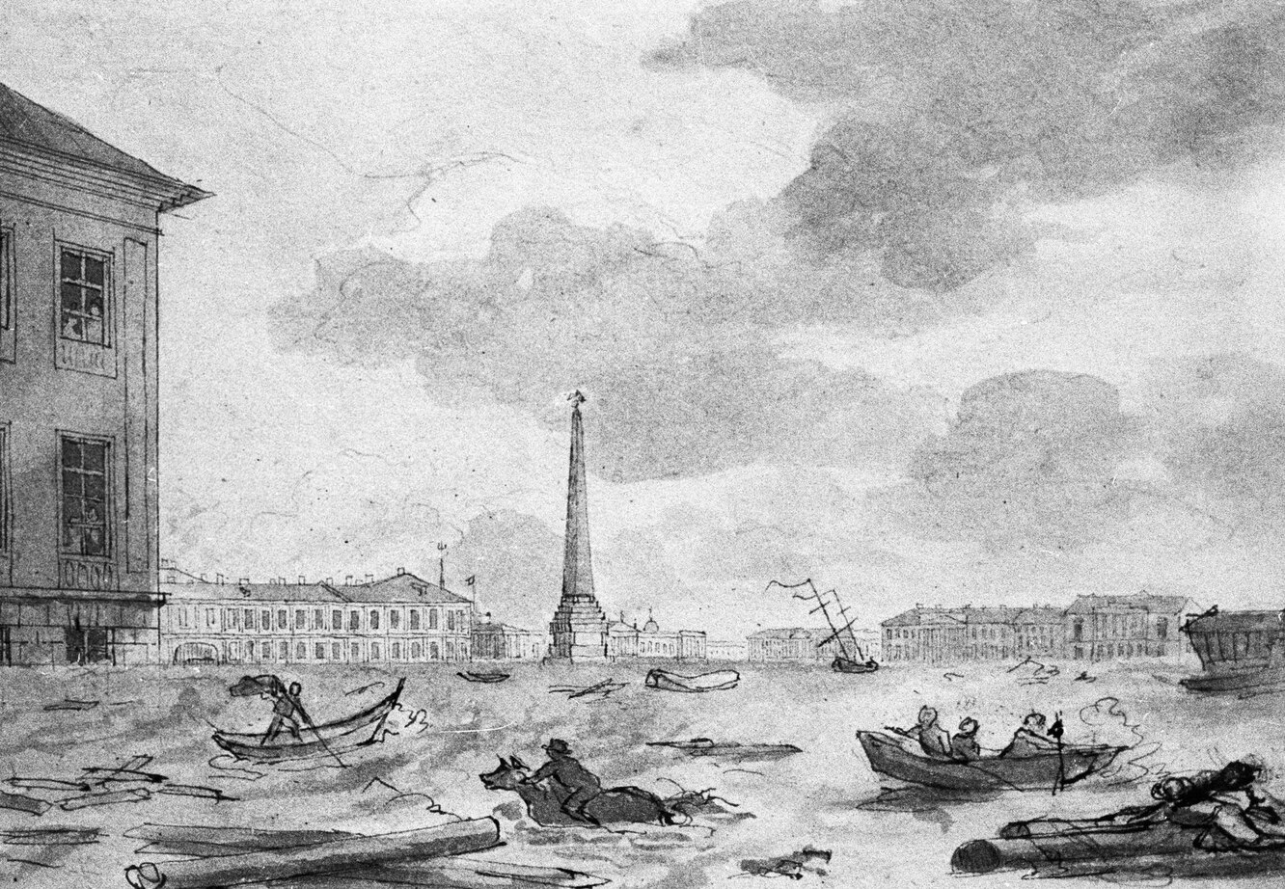
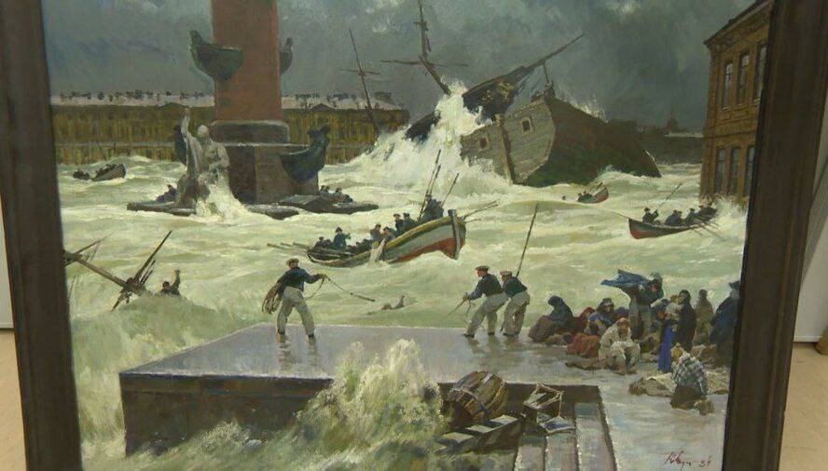
Гибнет
Пётр – реформатор, а задуманный им город становится городом - убийцей

Slide 17
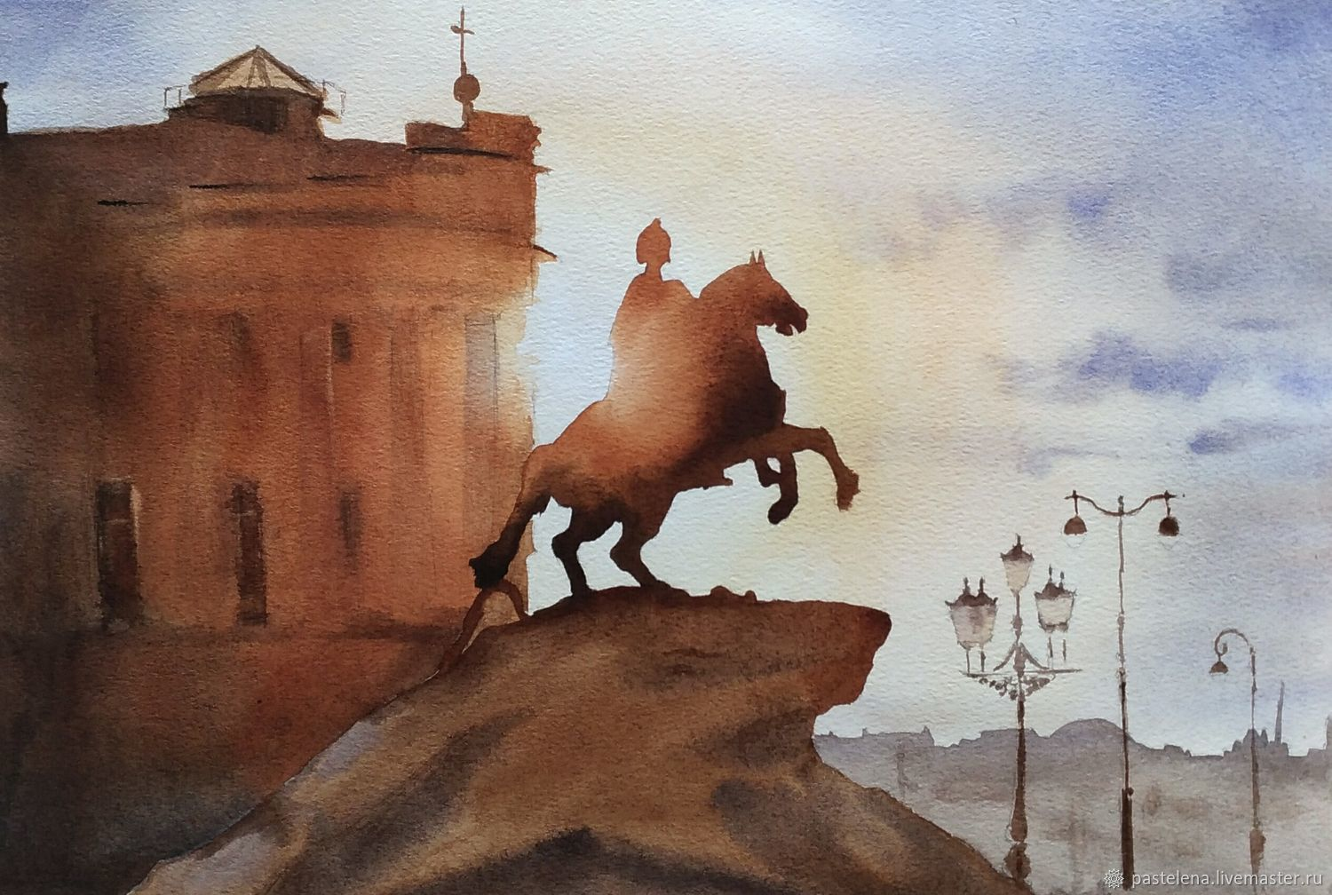
Сочувствуя «маленькому» человеку,
Пушкин все-же признает заслуги
императора-творца, пытаясь примирить два противостоящих лагеря:
Красуйся, град Петров, и стой Неколебимо как Россия, Да умирится же с тобой И побеждённая стихия; Вражду и плен старинный свой Пусть волны финские забудут И тщетной злобою не будут Тревожить вечный сон Петра!

